Slide 1
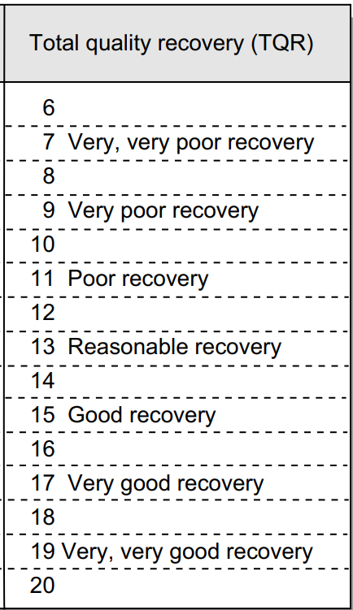

Slide 2
Recupero estremamente scarso
Recupero molto scarso
Recupero scarso
Recupero ragionevole
Recupero buono
Recupero molto buono
Recupero estremamente buono

Slide 3
